Slide 1
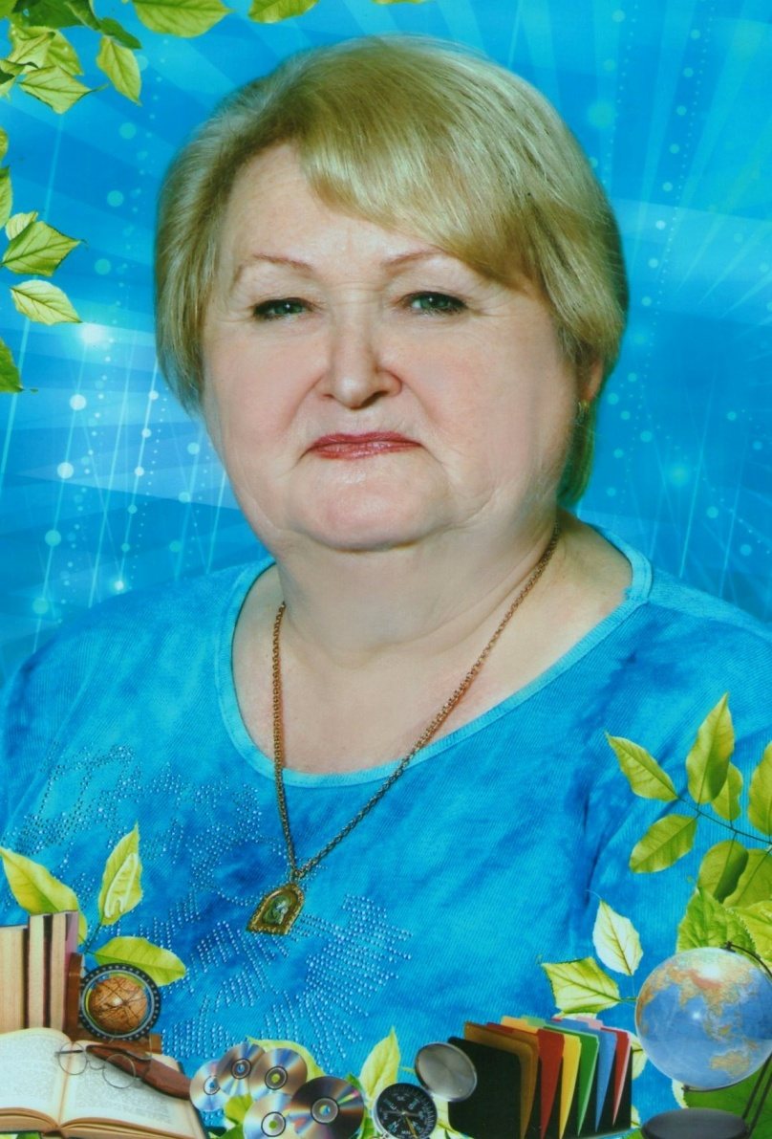
Крапелька води – це життя
Презентацію підготувала
ЗАГРЕБЕЛЬНА ТАМАРА
ДМИТРІВНА
вчитель початкових класів
Приазовської ЗОШ І-ІІІ ст.
вчитель вищої категорії
вчитель - методист

Slide 2
Люди! Я вам потрібна!
Мій стан – рідка, легка, як подих, і тверда.
Чудо краплинка срібна,
Хто не впізнав мене?
Знайомтесь!
Я – вода!

Slide 3
Я – для прохолоди, насолоди і пиття!

Slide 4
Якості води:
- БЕЗБАРВНА
- БЕЗ СМАКУ
- БЕЗ ЗАПАХУ
- ТЕКУЧА
- БУВАЄ В ТРЬОХ СТАНАХ: РІДКА, ГАЗОПОДІБНА, ТВЕРДА

Slide 5
Білі снігів замети – це я, пухнаста і сипка в зимовий час

Slide 6
Хвилі морів планети для вас здіймаю на вітрах, лише для вас!

Slide 7
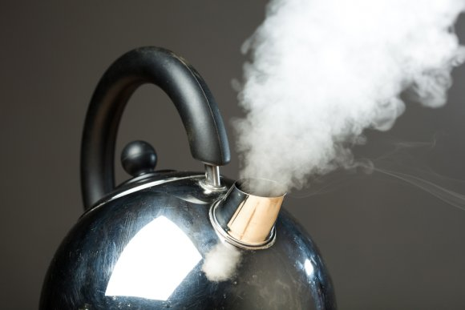
Туманом білим вкриваю восени я все навкруг

Slide 8
В росах між трав розлита

Slide 9
Світанком неба в барви райдуги лечу

Slide 10
В грозах палкого літа спадаю щастям життєдайного дощу

Slide 11
В земному світі поряд з вами я живу

Slide 12
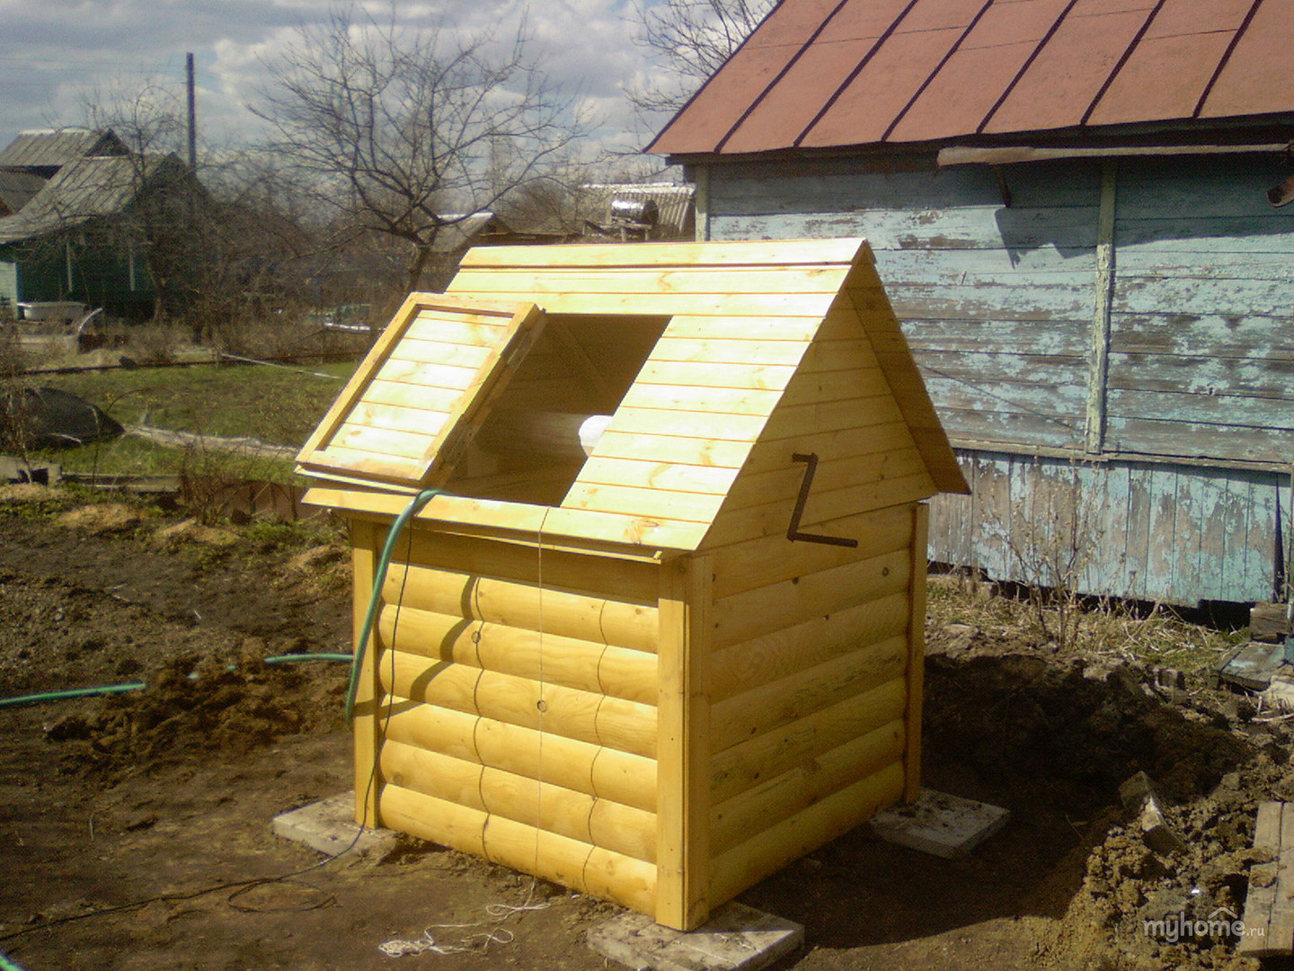
Я – вода! Я – справжнє диво!Як прожити без води?

Slide 13
Є вода – ростуть рослини: ліс, сади, рясні поля

Slide 14
Плавають в водичці діти

Slide 15
Риби у воді живуть

Slide 16
Розцвітають в лузі квіти

Slide 17
Кругообіг повсякденно на Землі вода веде

Slide 18
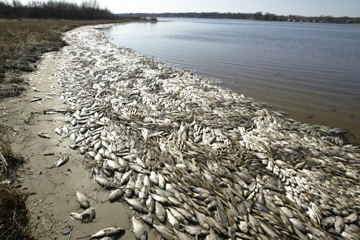
Хочу, Земляни рідні, щоб ви мене зберегли!

Slide 19
Вода – чистота, здоров’я, сила!

